Slide 1
WCDA动态范围扩展系统模拟研究
李秀荣
高能物理研究所
2017/09/22
LHAASO合作组会议-威海

Slide 2
outline
WCDA动态范围扩展系统介绍
WCDA++模拟工作介绍
--程序整合优化，结构框架改进
--添加大小PMT及探测器真实化
--结果检验与理解
快速模拟方法介绍
质子与铁核Geant4模拟
总结

Slide 3
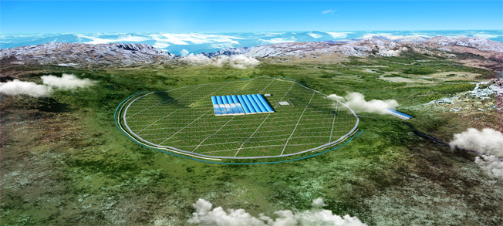
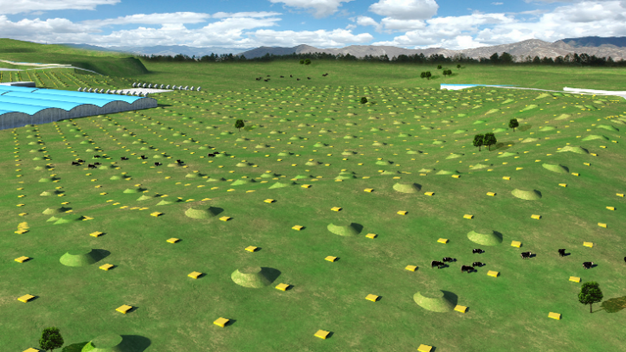
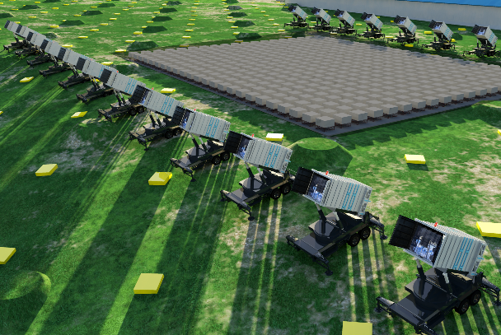
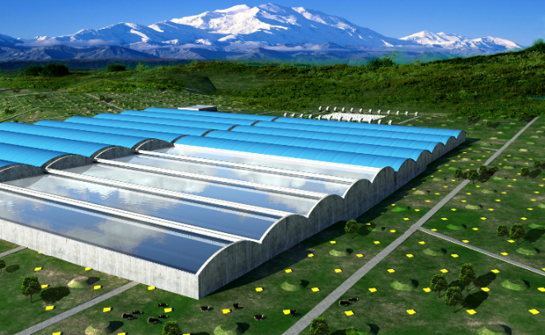
b
KM2A
WFCTA
LHAASO三大物理目标之一：
分成分宇宙线能谱精确测量。
宇宙线起源与加速传播机制
WCDA
联合WFTCA、WCDA、KM2A，多参数分能段精确测量宇宙线分成分能谱，搭建空间实验和地面阵列实验的桥梁，完成连续一致的能谱测量（50TeV-EeV）。

Slide 4
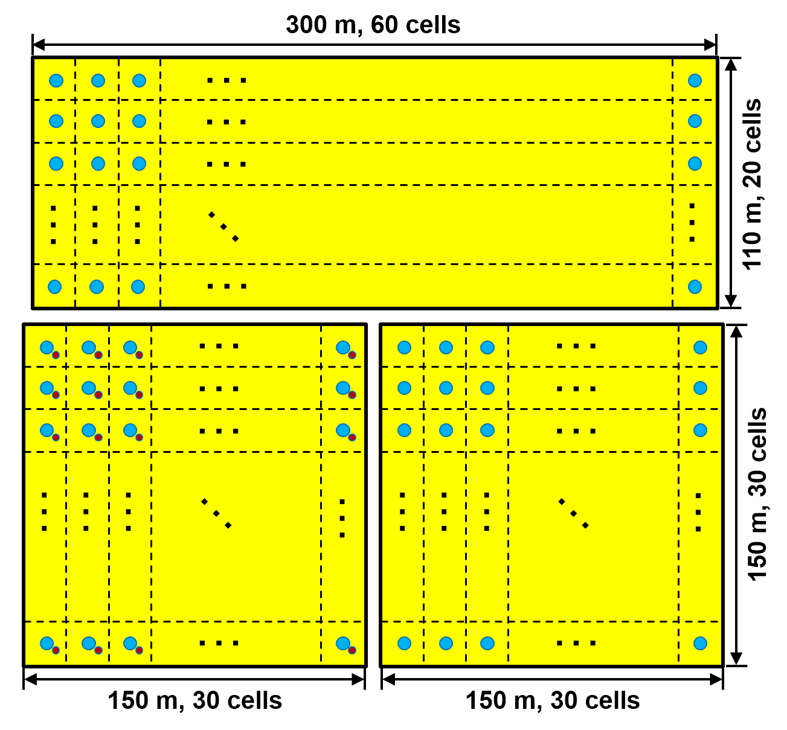
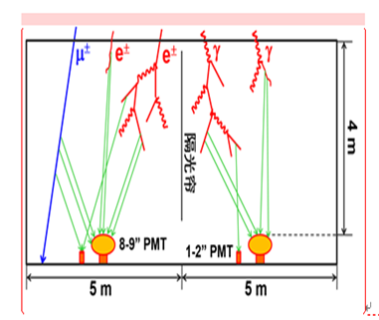
WCDA动态范围扩展系统
测量目标：100TeV-10PeV宇宙线（地空能标+膝区）
WCDA有三个水池，分为3210个5mx5m的单元，每个单元放置1个8~9英寸的光电倍增管，主要研究100GeV~30TeV能量范围的伽玛和宇宙线事例
WCDA动态范围扩展系统：WCDA原有一个水池每个单元探测器大PMT周围增加1英寸小光电倍增管（ 共900支），测量能量在100TeV~10PeV之间原初宇宙线事例的芯位和粒子数分布。
重建芯位，联合WFCTA和KM2A进行粒子鉴别和能量测量。

Slide 5
模拟分析流程及必要性
Corsika模拟宇宙线在大气中的簇射，得到LHAASO探测器表面次级粒子信息
次级
粒子
Geant4模拟次级粒子在WCDA中的响应，得到每个PMT的光电子数和时间
PMT
信息
（1）通过模拟确定PMT动态范围帮助实验设计
（2）模拟分析确定芯位重建和粒子鉴别方法
（3）联合实验给出物理分析结果
模拟的必要性：

Slide 6
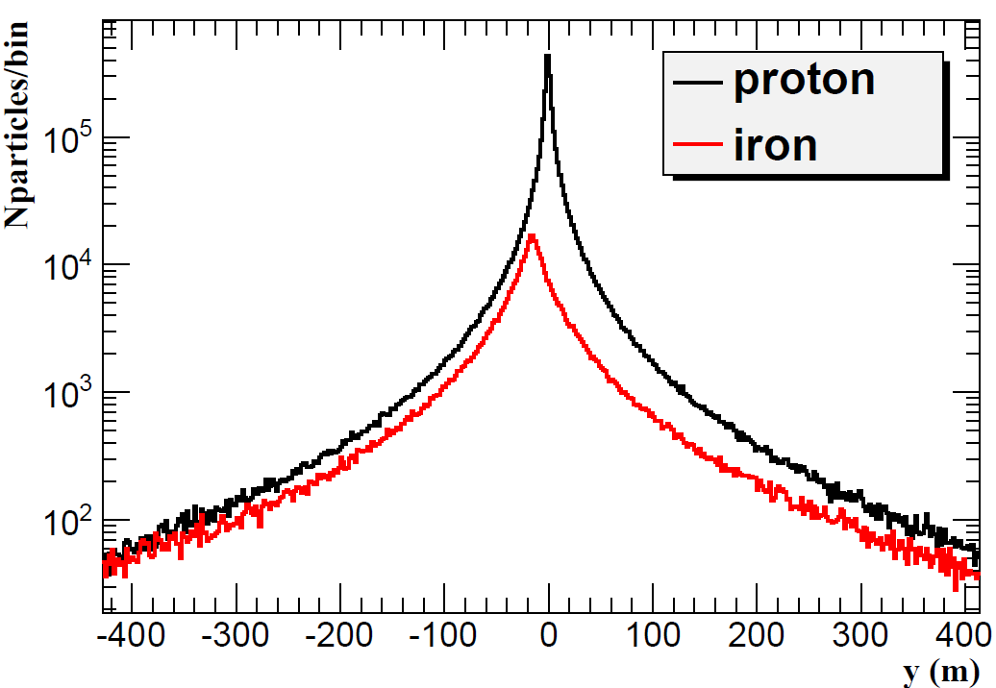
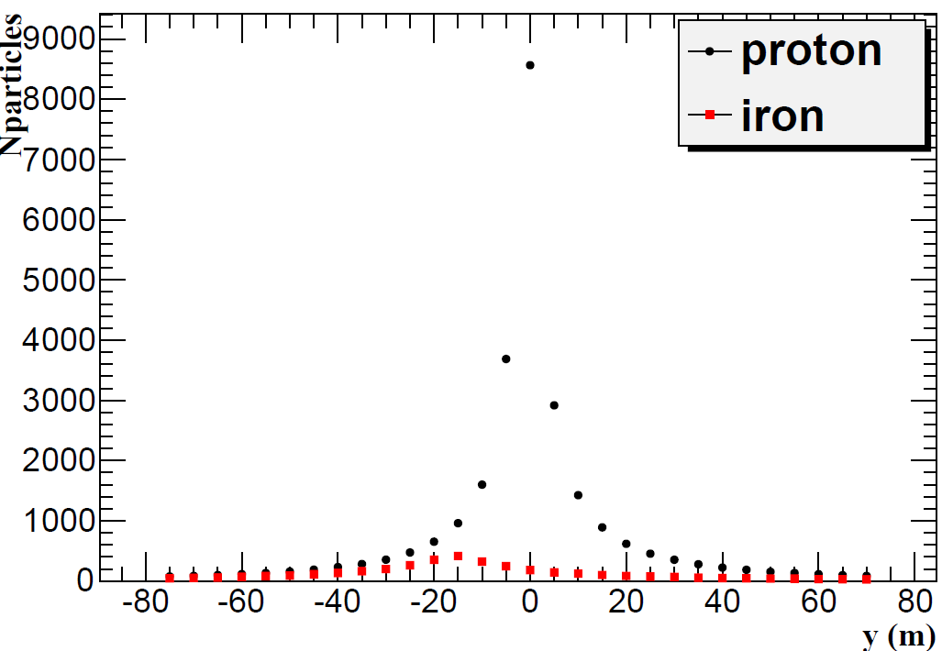
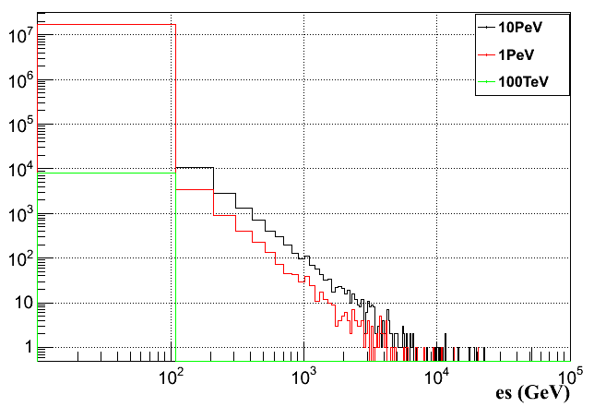
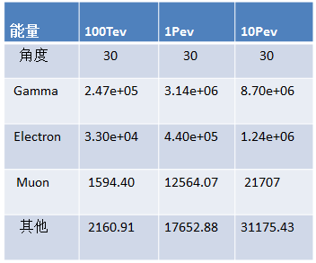
极高能质子与铁核簇射次级粒子corsika模拟与分析
corsika模拟垂直入射100TeV质子与铁核。芯位水池次级粒子数质子是铁核的20倍
次级粒子坐标
不同水池中的粒子数
模拟统计不同能量原初质子的次级粒子数与能量分布。
10PeV粒子产生10⁷亮级次级粒子。

Slide 7
WCDA动态范围扩展系统Geant4模拟工作
程序框架整合优化：基于WCDA大阵列模拟程序第一步程序光子hit流输出的程序（64行64列单元水池）。在每个探测器加一个大PMT和一个1小PMT。值传递的方式存储每个事例每个PMT的光电子数且和第一个光子到达时间。实现程序一步运行得到需要的结果且无内存问题。
程序输入可选: (1)原有corsika输入接口
（2）corsika事例每个子粒子信息的root文件
（3）单粒子模拟
程序输出可选:
(1)原有光子hit输出，记录每个PMT每个光子的信息
(2)每个事例(子粒子)得到的每个PMT的光电子数和时间
(3)Corsika所有次级粒子模拟得到的总光电子数和时间

Slide 8
进行WCDA阵列模拟程序整合优化、添加大小PMT以及真实化探测器参数修改
√1. 水深： 7.5米改成4.5米
√ 2.大小PMT有效水深4米
√ 3. 水质material：21米水（羊八井样机模拟设置）
√ 4. 隔光帘尺寸： 宽4.7米，离上水面60cm，下面比PMT顶部高10cm（LHAASO WCDA优化后预计设置）
√ 5. 隔光帘反射率5%，透过率为0 （待测）
√ 6. 大PMT：改成羊八井样机设置
√ 7.小PMT：形状和量子接收效率等按厂家提供的参数设置

Slide 9
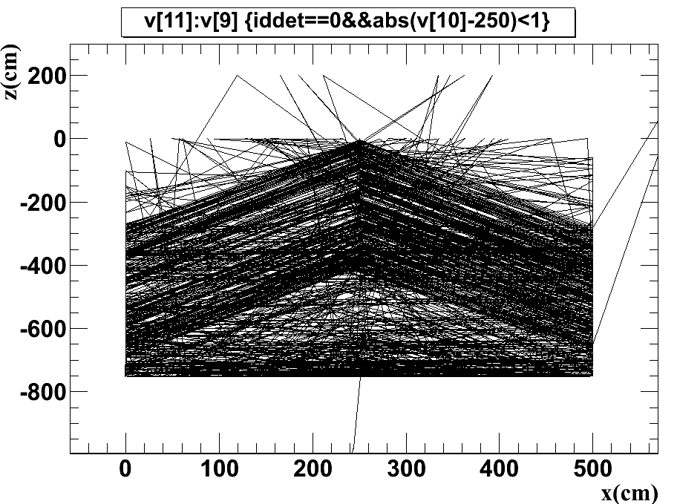
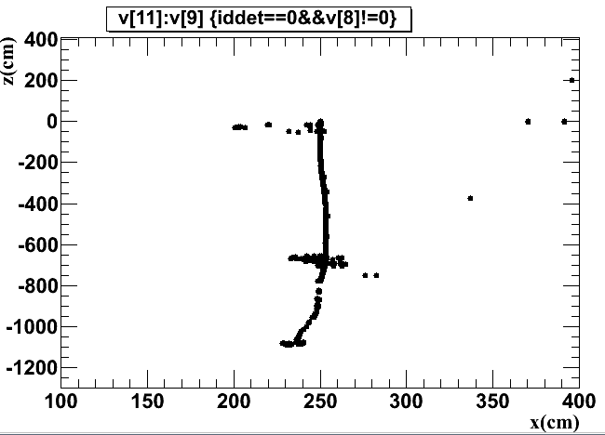
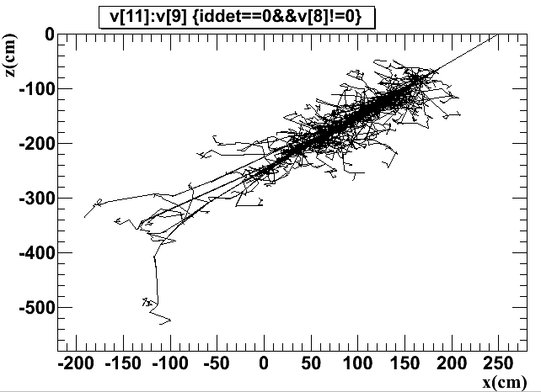
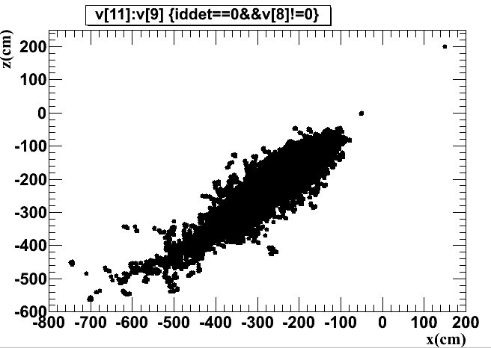
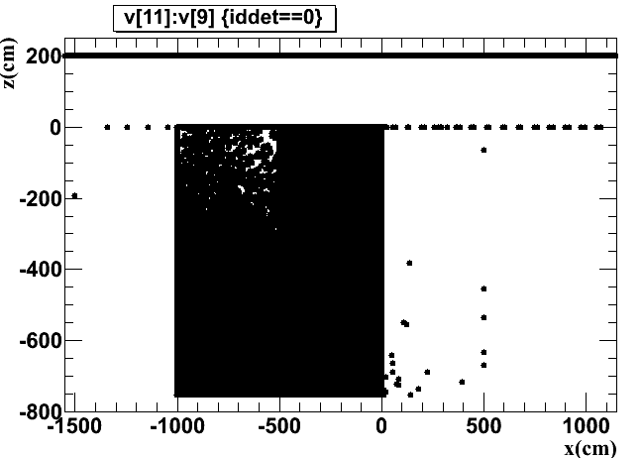
WCDA大阵列模拟程序检查与信号理解
切伦科夫光产生
单缪径迹
模拟给出不同能量粒子在水中的簇射图像，理解模拟结果对粒子入射位置和角度的依赖
30GeV伽马水中簇射径迹
3GeV伽马水中簇射径迹

Slide 10
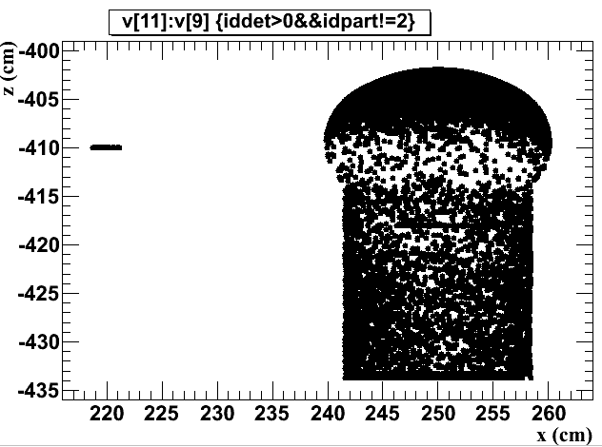
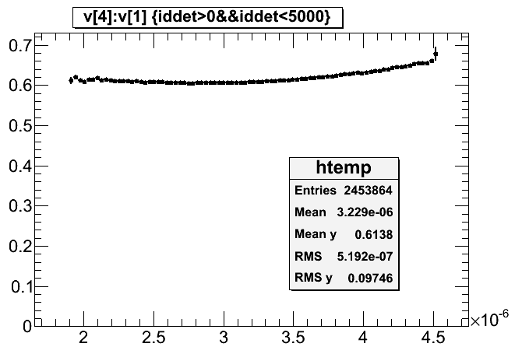
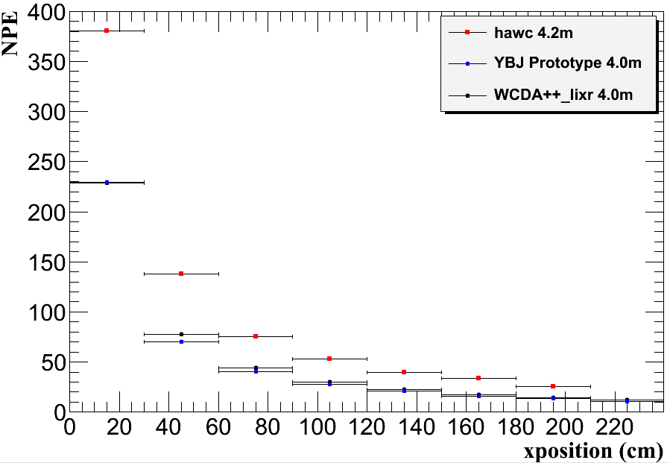
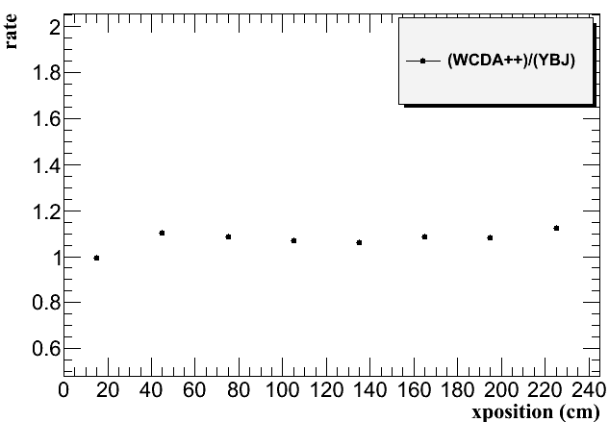
WCDA阵列模拟程序添加大PMT并检验参数设置
大PMT模拟方法： 根据打在PMT上光子的能量角度和入射位置计算光子反射透射和接收概率等，并根据量子效率计算得到光电子数
穿透概率
wcda扩展系统模拟程序移植羊八井样机模拟程序中大PMT模拟部分，并进行探测器真实化设置。结果与样机程序基本一致。
不同入射位置单缪在大PMT的光电子数
光电子数比值
垂直单缪在大PMT的NPE随入射位置变化

Slide 11
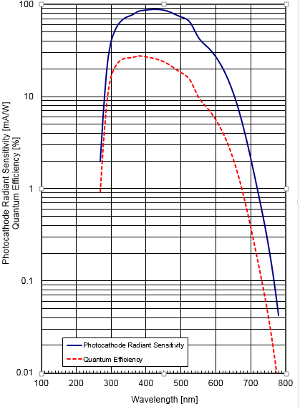
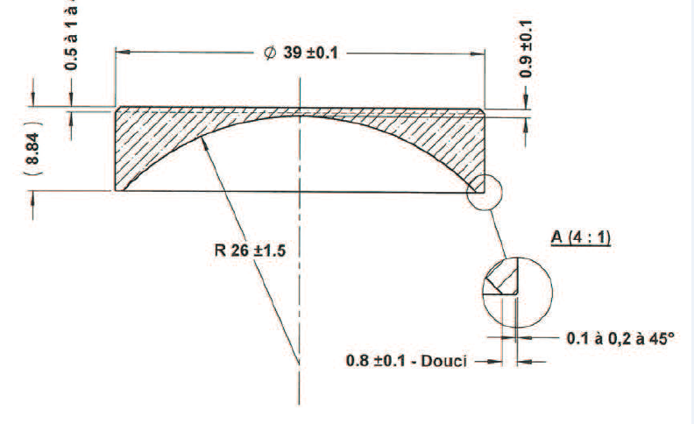
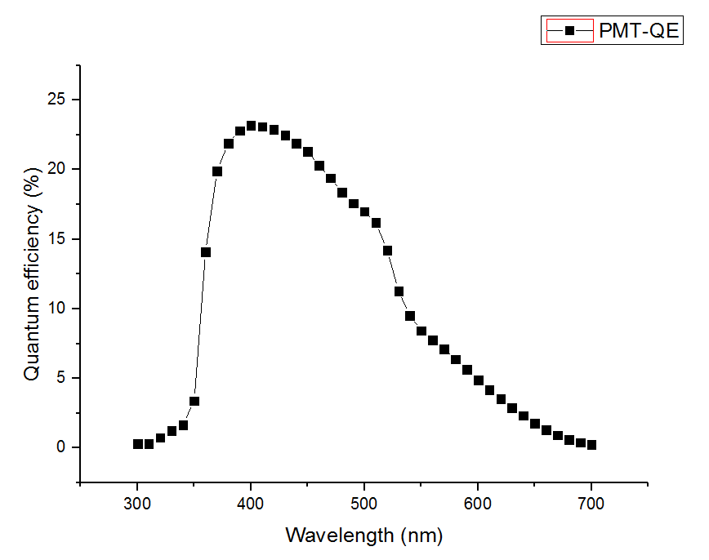
WCDA阵列模拟程序添加小PMT
小PMT模拟方法：全模拟跟踪光子到PMT光阴极面，按量子效率抽样得到光电子数。
小PMT模拟结果影响因素：玻璃厚度及衰减因子，量子效率曲线，封装方案，摆放位置等。
滨松CR285
海展创xp3960

Slide 12
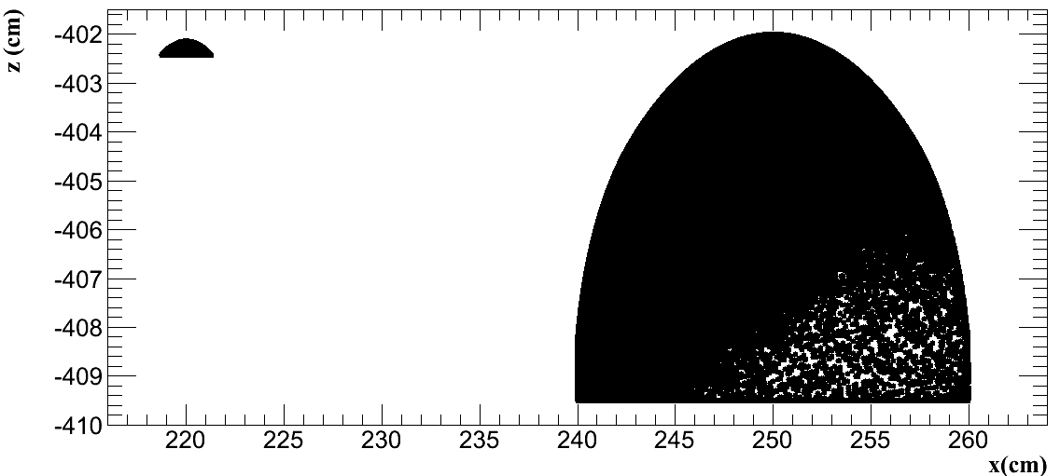
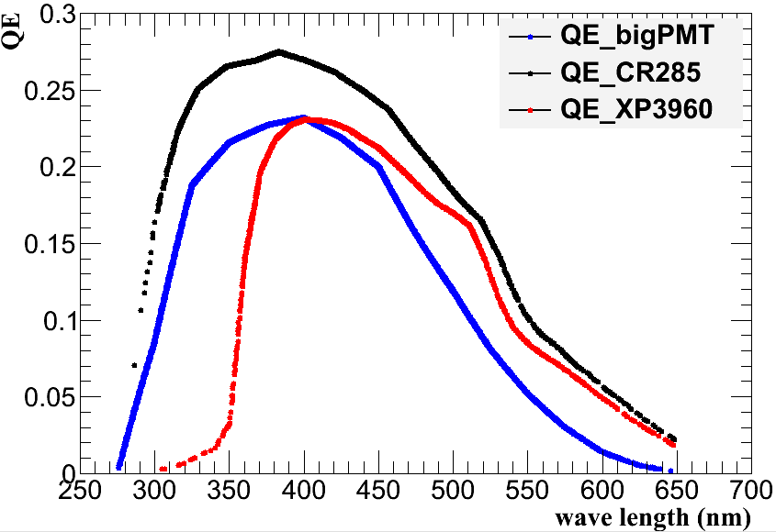
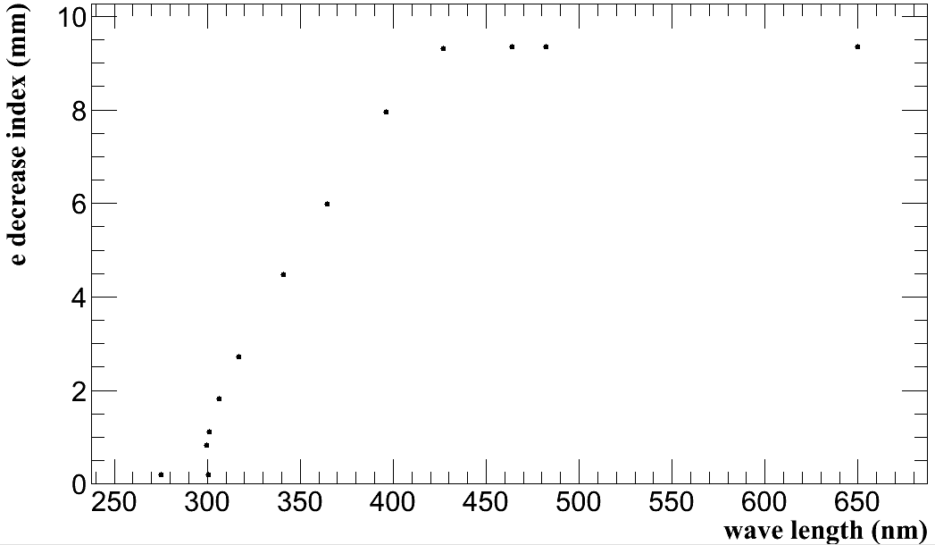
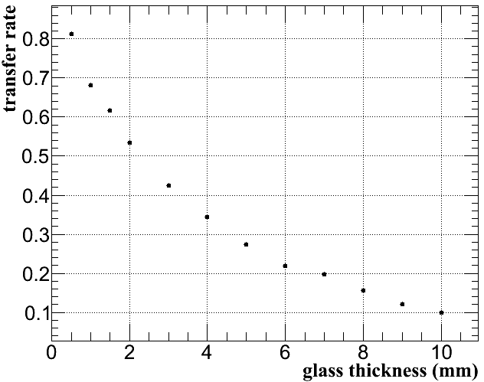
小PMT模拟
不同型号PMT的形状和量子效率不同。
PMT玻璃表面的切伦科夫光经过1mm玻璃剩余70%，2mm剩余53%
光透过玻璃的比例随玻璃厚度变化
玻璃对光吸收e指数因子随波长变化

Slide 13
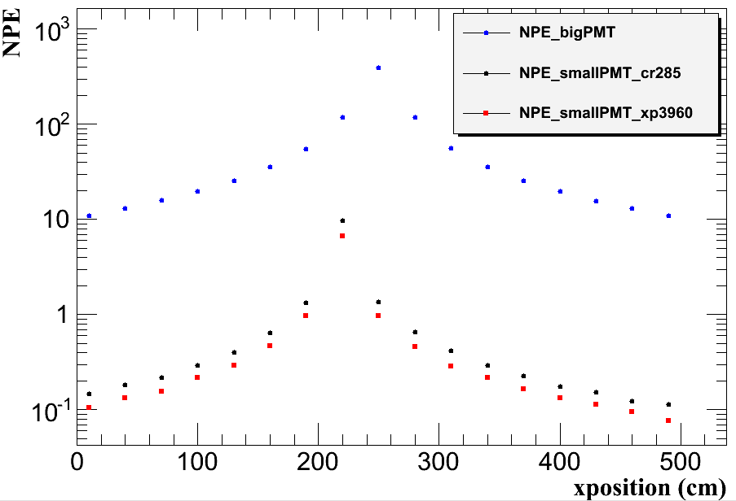
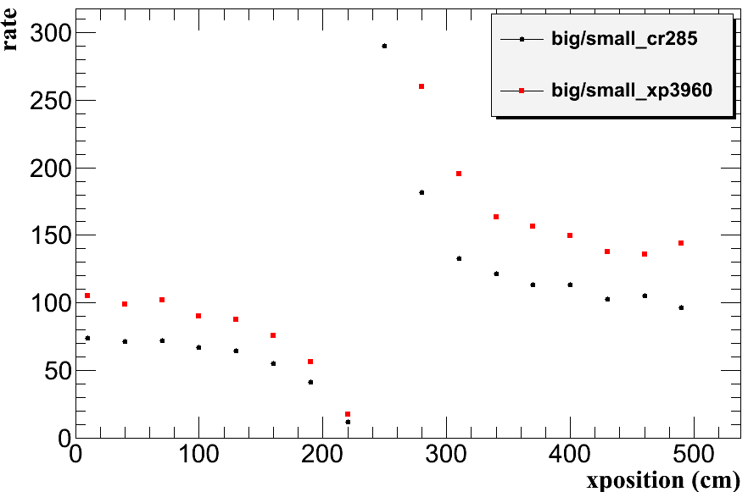
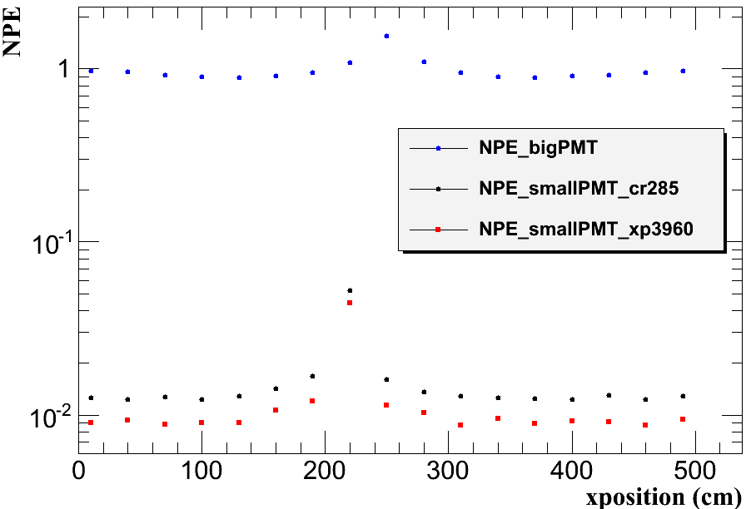
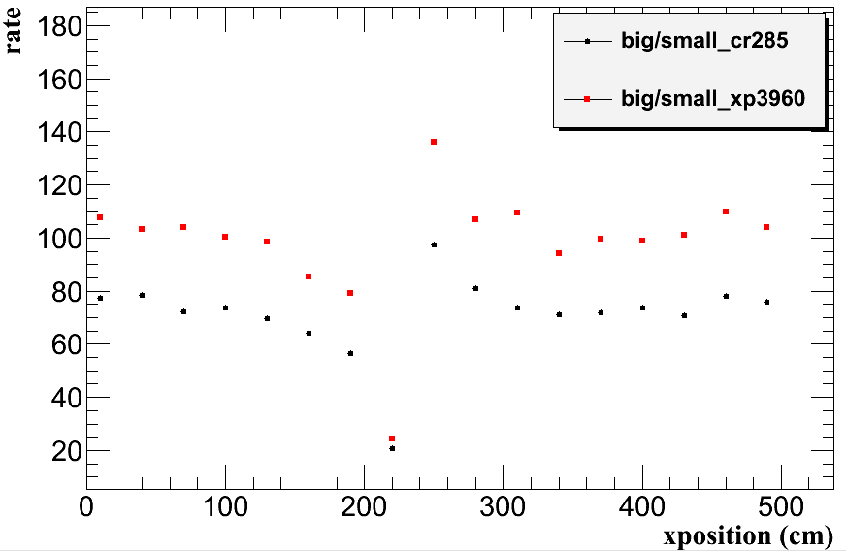
垂直入射单粒子大小PMT光电子数模拟结果及比值

Slide 14
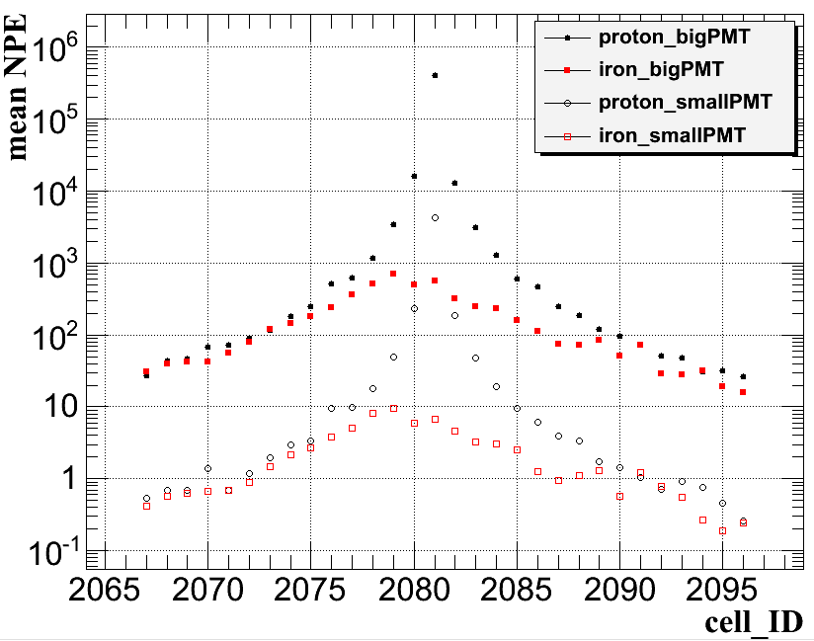
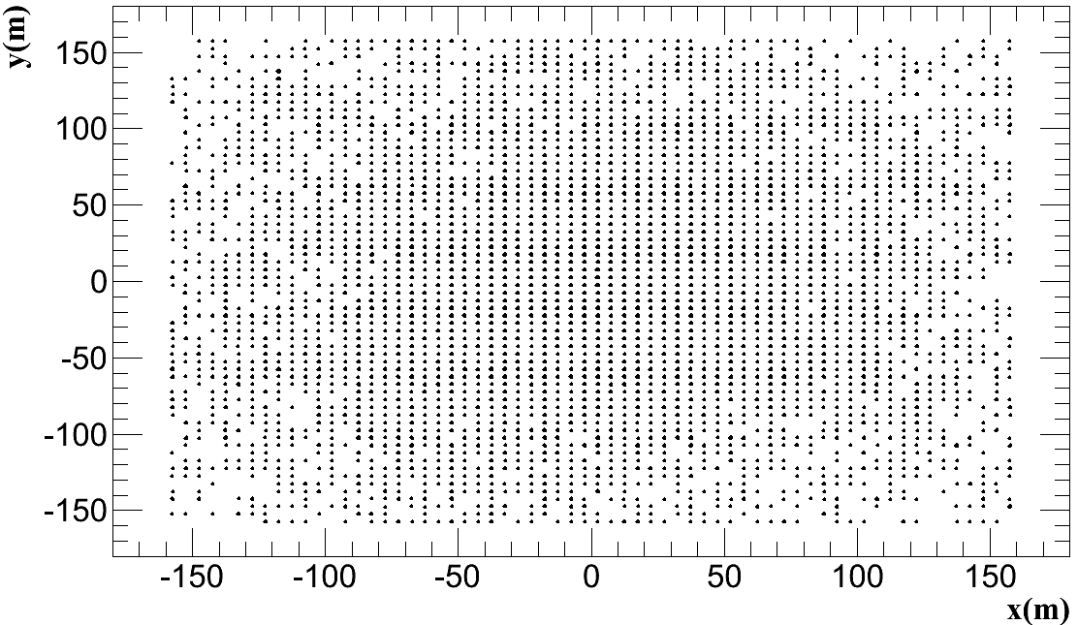
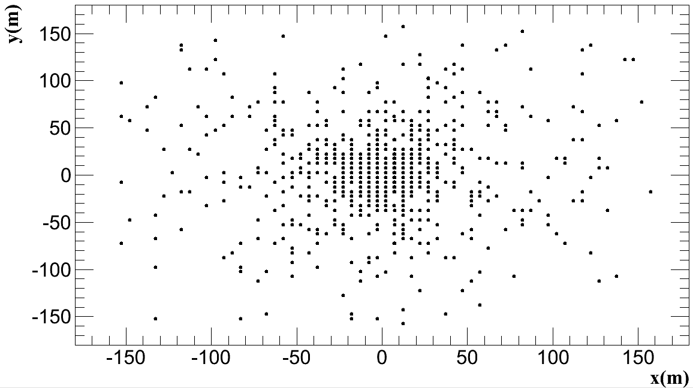
Geant4模拟corsika事例在WCDA阵列的结果
分别模拟给出100TeV垂直入射质子和铁核在WCDA所有大小PMT上的光电子数与时间
WCDA动态扩展系统可以很好实现不同宇宙线事例的芯位重建与粒子鉴别

Slide 15
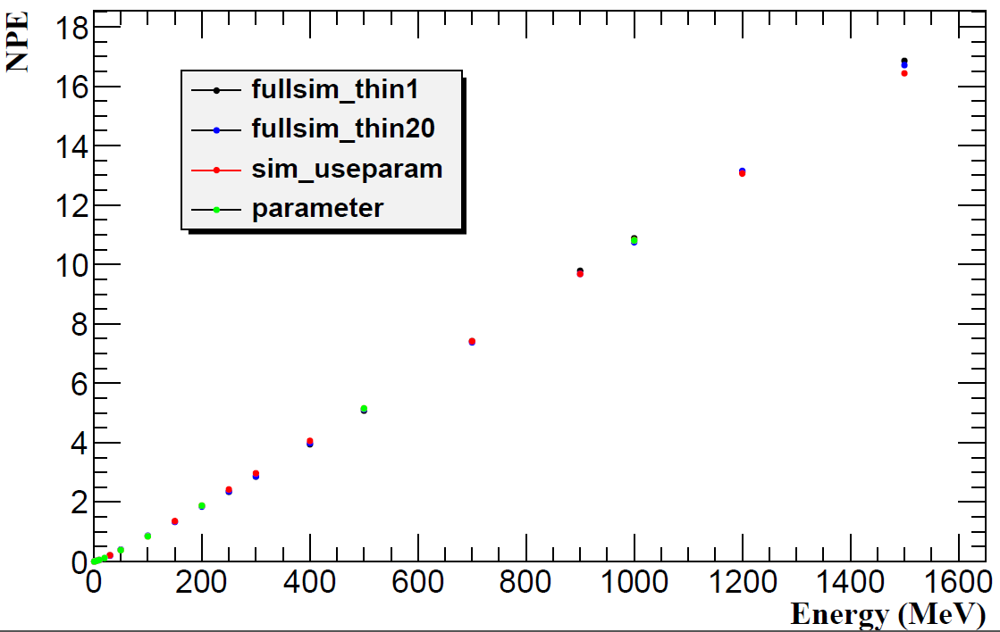
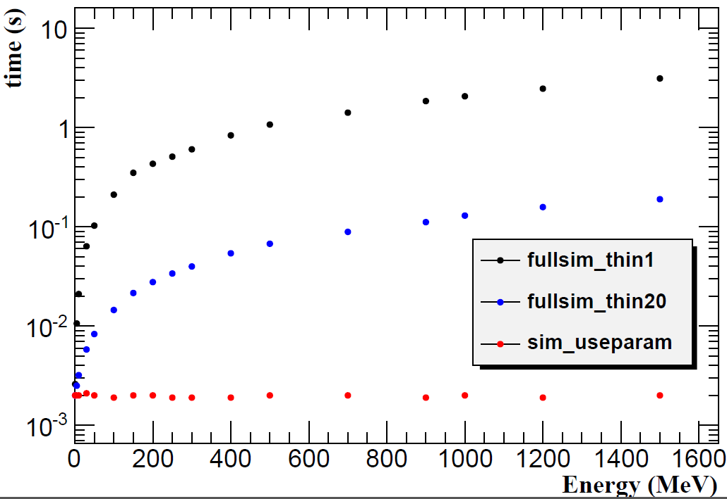
WCDA动态扩展系统Geant4快速模拟研究
快速模拟方法：
光子数薄化+参数化模拟
光子数薄化法：在Geant4程序通过将多个切伦科夫光子绑定为一个进行模拟并将结果乘以权重因子。
证明20倍的薄化因子对单粒子模拟结果的平均值没有影响，且能节省16倍的运行时间。基本不改变NPE平均值和分布的涨落偏差，但大的薄化因子对小信号会改变信号分布。
对低能事例采用全模拟或较小的薄化因子，对高能corsika事例可以用300倍的薄化因子，且可以按照PMT量子效率产生光子进一步节省时间。

Slide 16
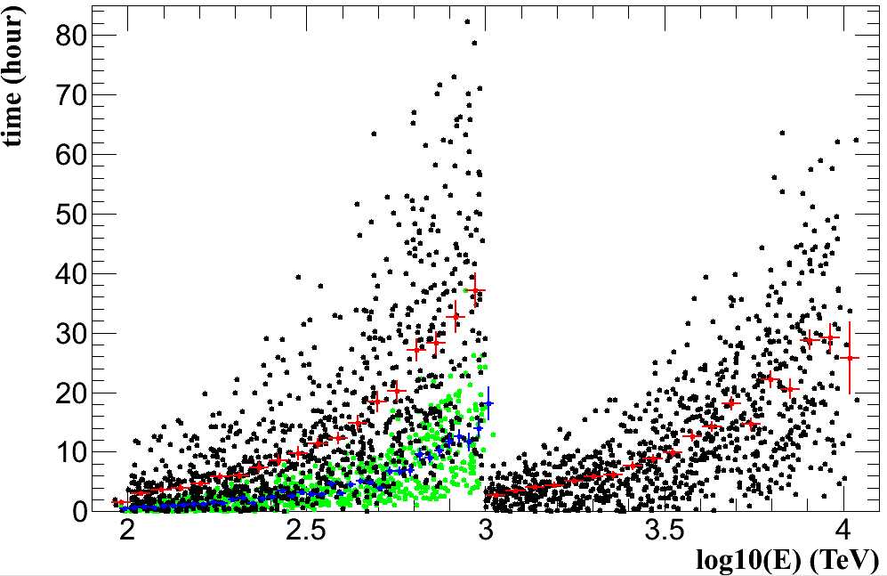
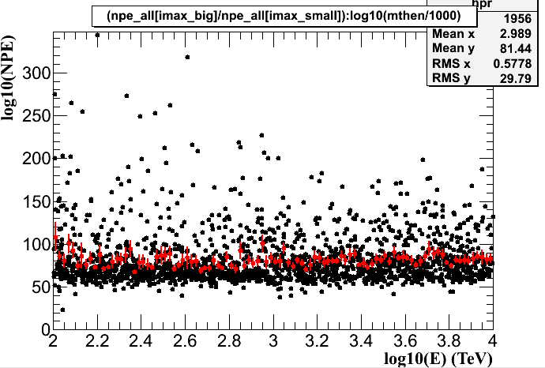
不同能量质子与铁核corsika事例Geant4模拟
分别模拟大约一千个100TeV-1PeV质子与铁核，Geant4 光子thinning因子为4
模拟约一千个1PeV-10PeV质子事例，Geant4 光子thinning因子为300
运行时间（hour）
黑点为质子运行时间
绿点位铁核运行时间
大小PMT光电子数比值
thinning=4
thinning=300

Slide 17
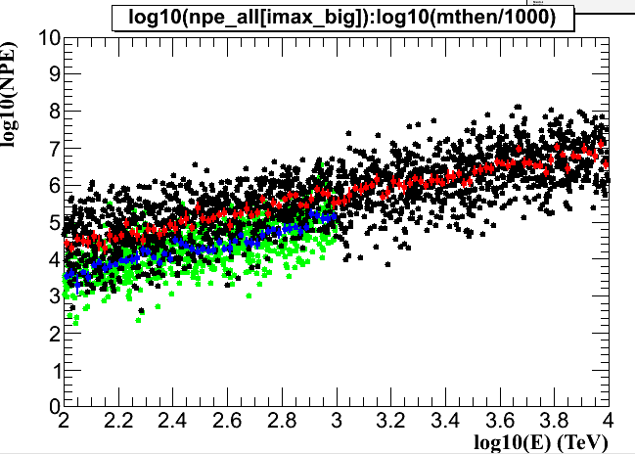
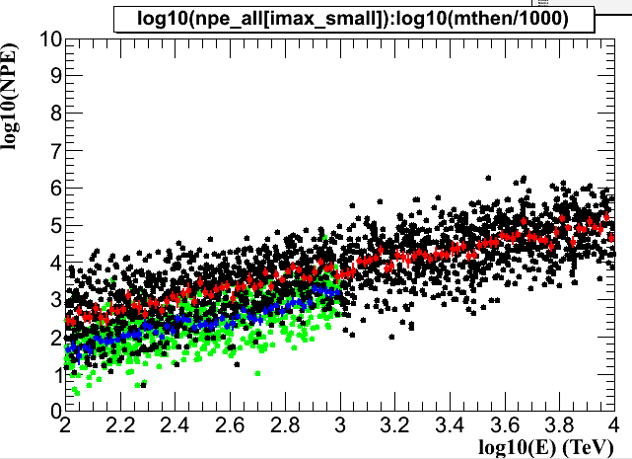
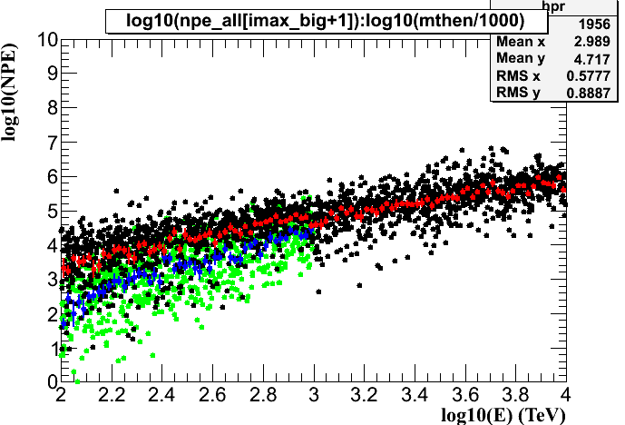
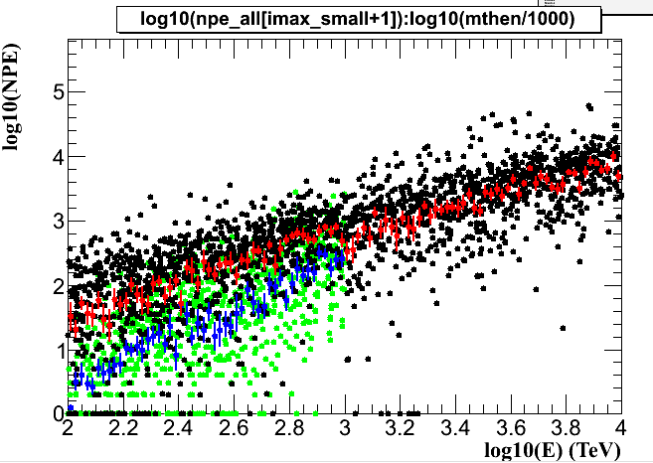
Geant4模拟不同能量质子与铁核在WCDA大小PMT上的光电子数（黑色质子，绿色铁核）
最亮小PMT
NPE从几十个到10⁶
最亮大PMT
最亮旁边大PMT
最亮旁边小PMT

Slide 18
总结
对程序整合优化添加大小PMT并真实化探测器参数，实现WCDA动态扩展系统的真实化极高能宇宙线Geant4模拟
通过光子数薄化等方法将Geant4运行速度提高了十几倍，发展了Geant4参数化模拟方法
Geant4模拟分析了不同能量质子与铁核事例
下一步模拟工作：标定、芯位重建和粒子鉴别研究；程序进一步提速；相互作用模型检验与修改；联合进行数据分析与实验工作。
谢谢！

